Slide 1
Вплив алкоголю на організм людини

Slide 2
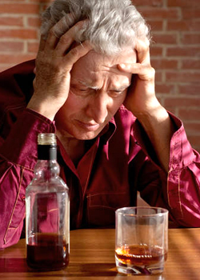
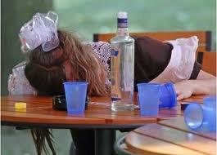
Алкоголь належить до числа-депресантів.
Основна діюча речовина алкоголю - етиловий спирт, але у напоях містяться й інші сполуки, які впливають на організм.

Slide 3
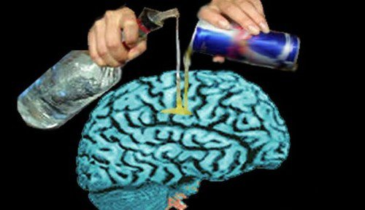
Помірне споживання алкоголю не шкодить здоров'ю. Статистика свідчить, що споживання помірної кількості спирту може справляти сприятливий ефект на серце і, можливо, подовжує життя. Однак алкоголь впливає на мозок, тому знижується швидкість реакції на зовнішні подразники.

Slide 4
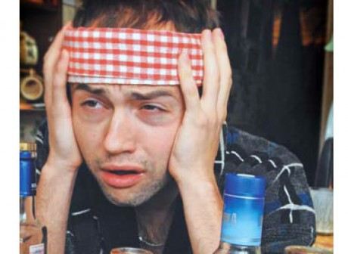

Надлишкове споживання алкоголю викликає похмілля й зниження працездатності відразу, а у довгостроковій перспективі призводить до незворотнього ушкодження печінки, утрати пам'яті та погіршення психіки, безсоння, уповільнення рефлексів з відповідним зростанням небезпеки нещасних випадків, погіршення розсудливості й емоційного контролю.

Slide 5
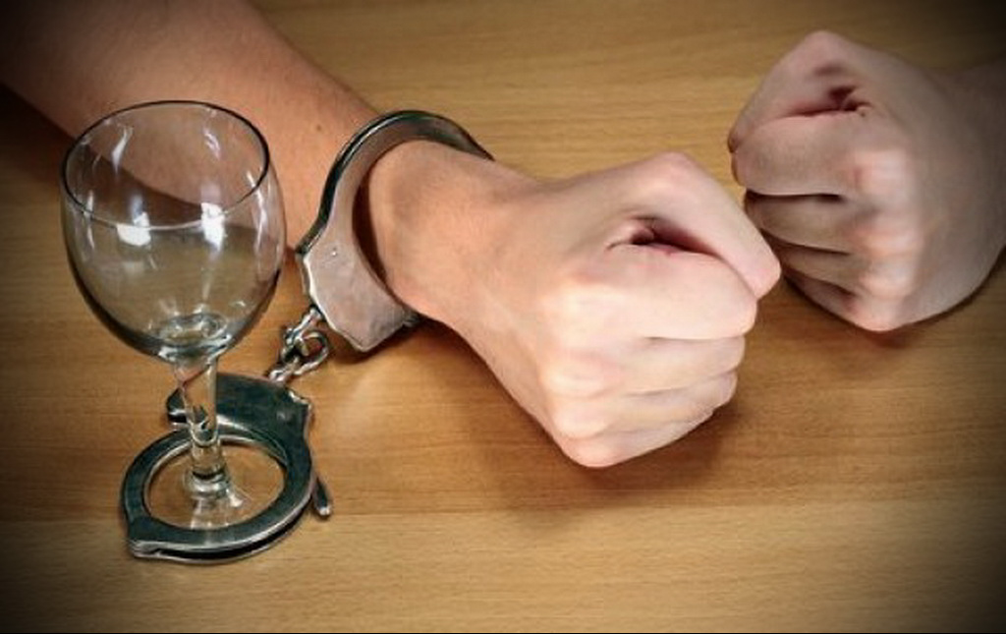
Алкоголізм - це регулярне споживання великої кількості алкоголю протягом довгого періоду часу. Це найбільш серйозна форма наркоманії у наші часи

Slide 6
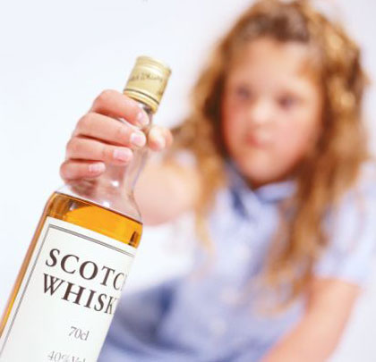
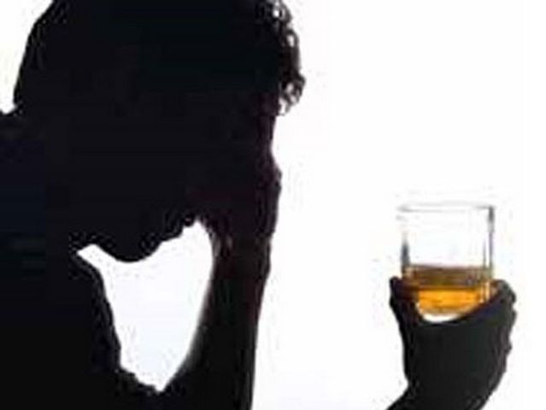
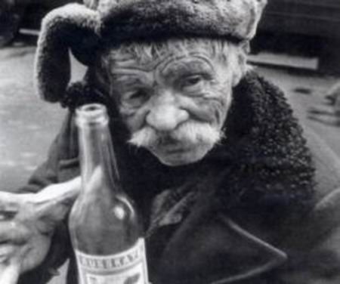
Ранній алкоголізм - знайомство з оп'яняючими дозами алкоголю у віці до 16 років.
Базовий алкоголізм. Людина не може зупинитися, поки не досягне стадії отруєння.
Хронічний алкоголізм характеризується подальшою моральною деградацією, ірраціональним мисленням, неясними страхами, фантазіями і психопатичною поведінкою - алкогольними психозами. Такої стадії людина може досягти за 5-25 років.

Slide 7
Фізіологічні ефекти алкоголю
Приблизно 20% будь-якого алкогольного напою абсорбується в шлунку, а 80% - у кишечнику. Потім спирт розноситься кров'ю по всьому тілу. Печінка руйнує (окисляє) спирт із майже постійною швидкістю: приблизно 0,5 л пива або 0,3 л віскі за годину. Таким чином розпадається майже 90% алкоголю та утворюються вуглекислий газ і вода, а решта 10% виводяться через легені або шкіру.

Slide 8
Алкоголь в організмі має такі основні ефекти
1. Забезпечує організм енергією (спирт має високу енергетичну цінність, але не містить поживних речовин).
2. Знижує чутливість центральної нервової системи, сповільнює її роботу і знижує ефективність.
3. Стимулює утворення сечі, тому велика кількість алкоголю зумовлює зневоднення клітин.
4. Виводить із ладу печінку, змінюючи активність ферментів її клітин.

Slide 9
Вплив алкоголю на організм залежить від кількості спирту, що досягла мозку через кров мозку. Рівень алкоголю в крові залежить від:
- кількості випитого,
- здатності печінки окислювати алкоголь,
- маси самої людини, тому що кількість крові в організмі пропорційна їй, і чим крупніша людина, тим сильніше кров розбавляє спожитий алкоголь,
- швидкості споживання алкоголю, чим повільніше людина п'є, тим слабкіше його вплив,
- одночасного приймання їжі, тому що споживання алкоголю натщесердя має більш сильний і швидкий ефект, ніж споживання під час або після їжі, яка може зв'язувати його.

Slide 10
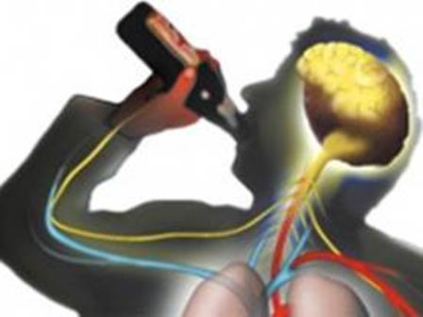
При вживанні алкоголю передача імпульсів у нервовій системі сповільнюється. Першими уражаються вищі рівні мозку - заборони, хвилювання й занепокоєння зникають, поступаючись місцем відчуттю задоволення й ейфорії.

Slide 11
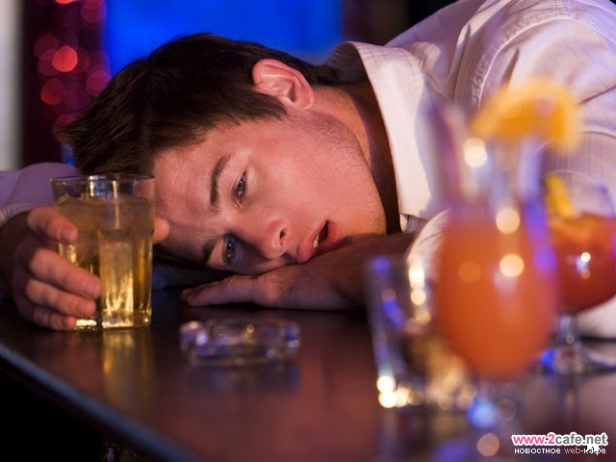
Потім змінюється стан нижчих рівнів мозку, тоді погіршуються координація рухів, зір і мова. Дрібні кровоносні судини шкіри розширюються, тому випромінюється тепло, людині стає жарко. Крові стає менше у внутрішніх органах тіла, де кровоносні судини звузилися під впливом алкоголю на нервову систему, що призводить до зниження температури внутрішніх органів.Зрештою, отруйний вплив алкоголю викликає нудоту.

Slide 12
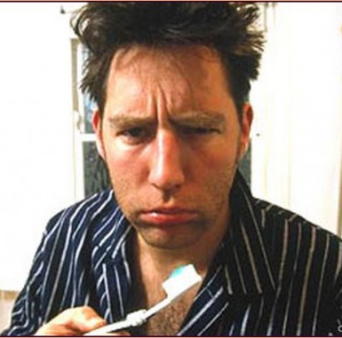
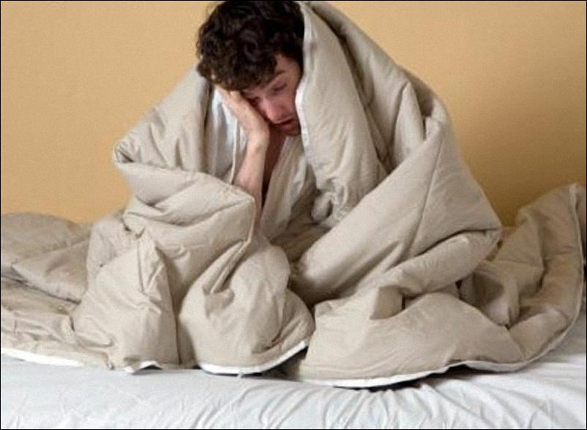
Похмілля - це фізичний дискомфорт після споживання надлишку алкоголю, супроводжується головним болем, розладами шлунка, спрагою, запамороченням і дратівливістю. Причини похмілля - ушкодження слизової оболонки шлунка, зневоднення.

Slide 13
Алкоголь пригнічує утворення клітин крові, що зумовлює недокрів'я, інфекції, кровотечі, сповільнює циркуляцію крові в судинах мозку, приводячи до постійного кисневого голодування його клітин, тому слабшає пам'ять, руйнується психіка. У судинах розвиваються ранні склеротичні зміни, зростає ризик крововиливу в мозок. Алкоголь руйнує зв'язки між нервовими клітками мозку, самі клітини, тому порушується регулююча функція нервової системи. Зловживання алкоголем викликає підвищення рівня холестерину в крові, стійку гіпертонію й дистрофію міокарда. Алкоголь руйнує підшлункову залозу, яка утворює інсулін та травні ферменти.

Slide 14
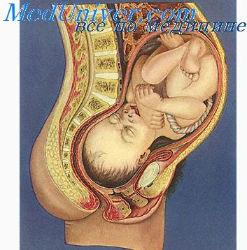
Репродуктивна система дуже чутлива до надходження алкоголю. Виснаження нервової та гуморальної систем негативно позначається на функції статевих органів, перебігу статевого циклу.
Створено спеціальний термін - синдром алкогольної фетопатії, що об'єднує наслідки впливу алкоголю під час внутрішньоутробного розвитку дитини. Проявляється він уродженими аномаліями нервової та серцево-судинної систем, відставанням дитини у розвитку.

Slide 15
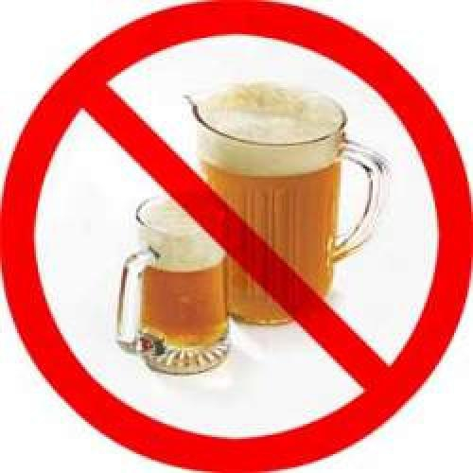
Отже, алкоголь - це отруйний змій, з яким нам усім слід боротися.

